Slide 1
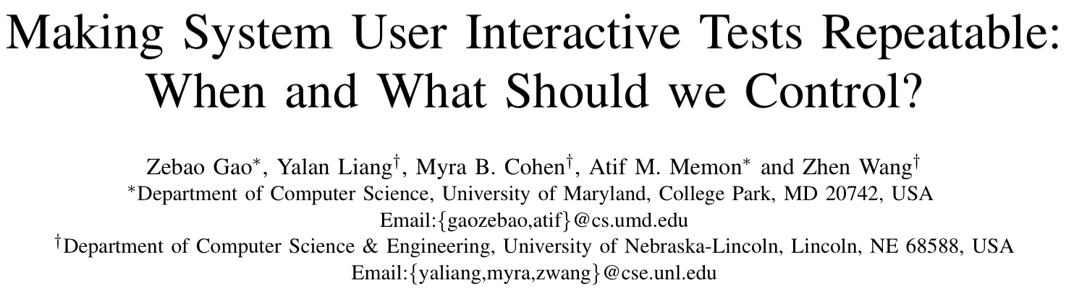
ICSE’15 pp.55--65

Slide 2
背景
GUIによるシステムテスト
プラットフォーム等の環境が変わると，結果が変わる，繰り返してテストを行うのが容易でない
  OS
  Javaのバージョン
  日付

Slide 3
目的とアプローチ
目的
  テストの結果の変化に影響を与える要素はなんなのか，コントロールできるのかどうかを明らかにする
アプローチ
  事前条件を変えながら，テスト結果の変遷を見る

Slide 4
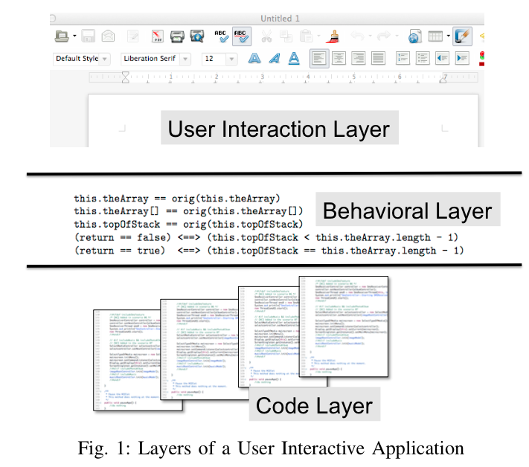
ソフトウェアテストで確認される3要素
ユーザが実際に見て，触る部分の挙動
関数の戻り値等の内部的なふるまい
コードカバレッジ

Slide 5
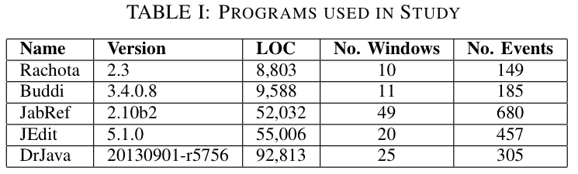
ケーススタディ
OSSを対象に分析を行う

Slide 6
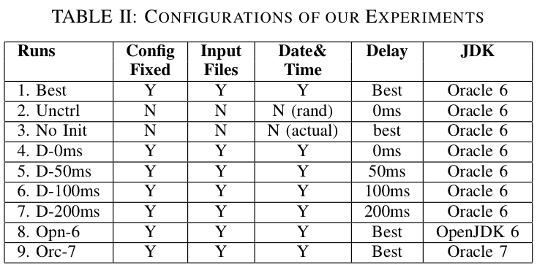
設定

Slide 7
リサーチクエスチョン
RQ1
  各要素がコードカバレッジにどの程度影響しているのか？
RQ2
  各要素が内部の挙動にどの程度影響しているのか？
RQ3
  各要素がGUIにどの程度影響しているのか？

Slide 8
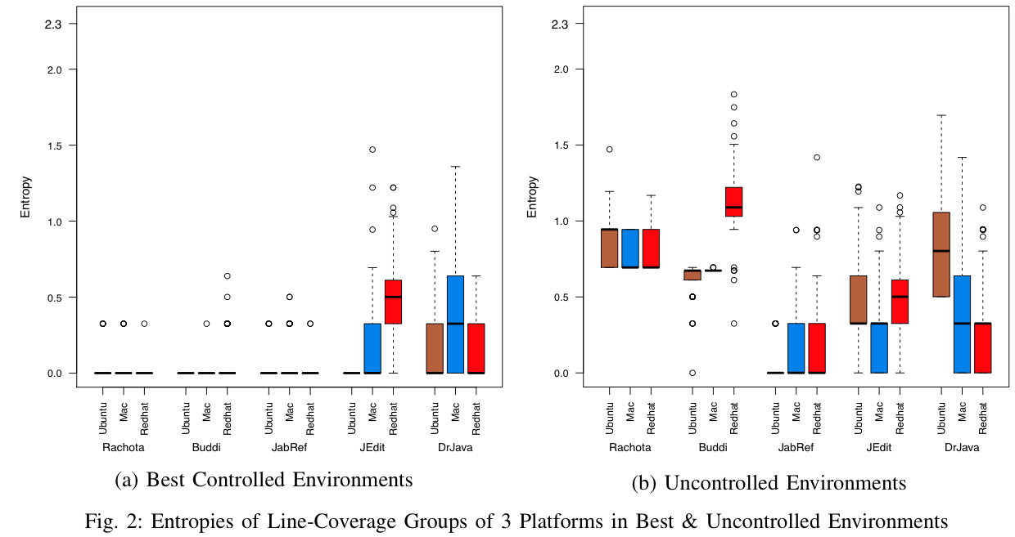
結果RQ1
エントロピーを使ってテスト結果の安定性を評価
  繰り返しテストして結果が変わるとエントロピー増加
環境をコントロールすると結果が固定される

Slide 9
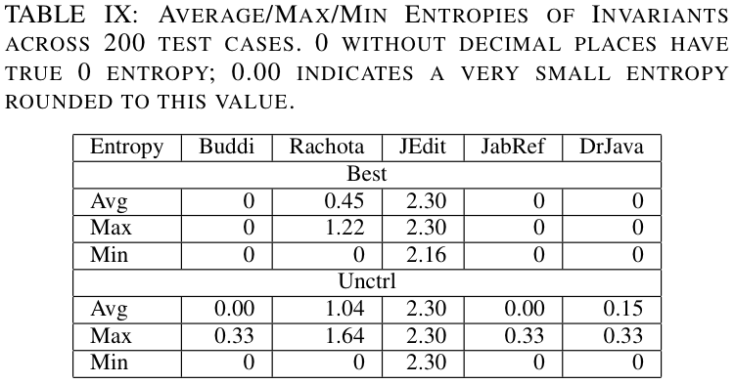
結果RQ2
プログラムの不変条件の変化を見る
ソフトウェアによって大きく変わる
コードカバレッジでの変化に比べると，変化は小さい

Slide 10
結果RQ3
GUIテストの失敗＝バグ含むとして，false positiveを計測
  テスト失敗したけどバグじゃないものがどれくらいあるか？
環境を固定しないと，バグじゃないのに失敗することが多くなる

Slide 11
まとめ
テスト結果の変化に影響する要素
提言
  テスト環境はきちんと報告・共有しましょう
  テストを繰り返し行って，結果が変わらないか見ましょう
  アプリケーションのドメインによってコントロールするべき情報を考えましょう

